Slide 1




Turn on
Шереметьево

Slide 2

2
Проблема
В аэропорту случаются тысячи форсмажоров, и необходимо написать алгоритм, позволяющий диспетчерам ставить задачи и контролировать их исполнение, а также распределять водителей и автобусы между рейсами.

Slide 3
3
Решение
Наша идея заключается в разработке системы управления движением автобусов и веб-приложения, благодаря которому водители смогут увидеть расписание рейсов, закреплённых за ними, или сообщить о невозможности выполнения задачи. Для диспетчеров и руководителей аэропорта будет разработано веб-приложение, позволяющее решить эту проблему и при необходимости изменить систему движения автобусов.

Slide 4
4
План развития
Реализована функция добавления задач и вывод их в интерфейс водителю. Шаг 1. Доработать алгоритм для минимизации количества необходимых автобусов.
Шаг 2. Реализовать интерфейс для диспетчера и руководителя аэропорта.
Шаг 3. Реализовать переписку диспетчера с водителем. Также замену тасков и водителей.

Slide 5
3
План развития

Slide 6
5
Стек технологий
Для реализации проекта мы использовали фреймворк Django языка программирования Python , СУБД PostgreSQL, веб-приложение AJAX и графический редактор Figma.

Slide 7
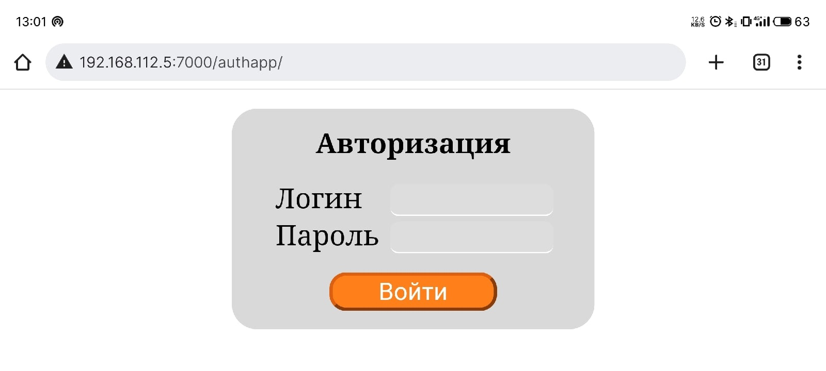
6
Демонстрация решения

Slide 8
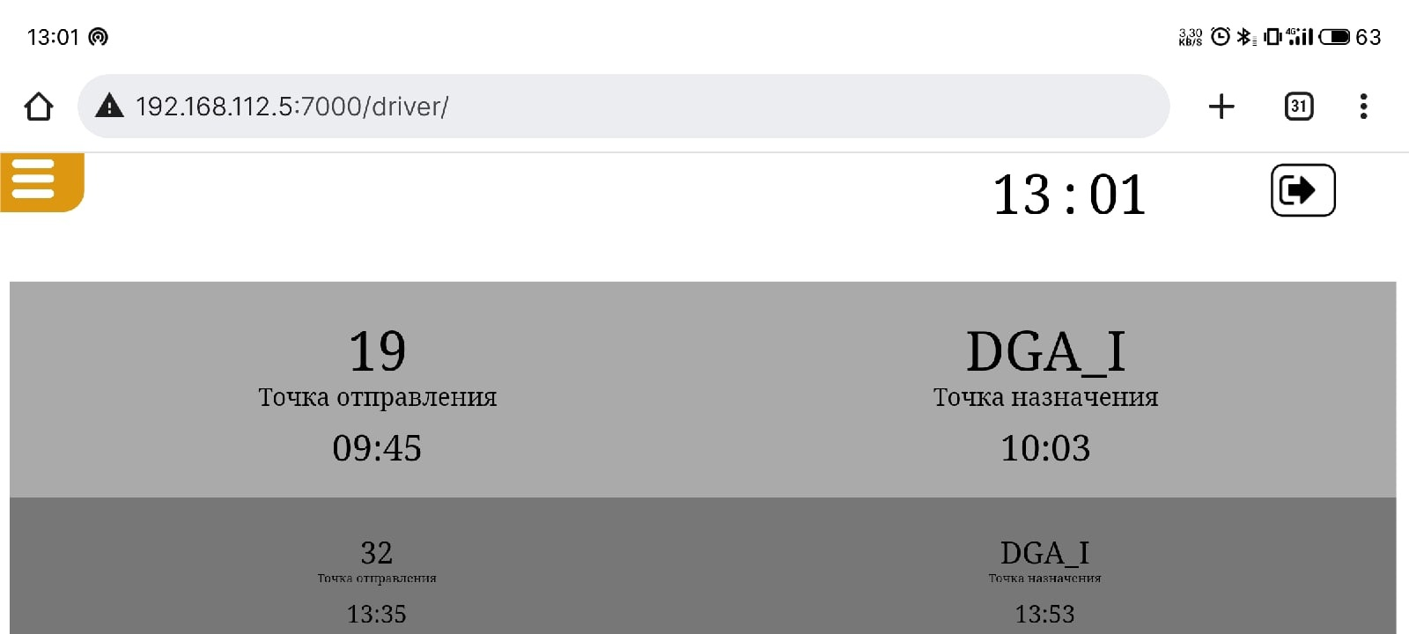
7
Демонстрация решения

Slide 9
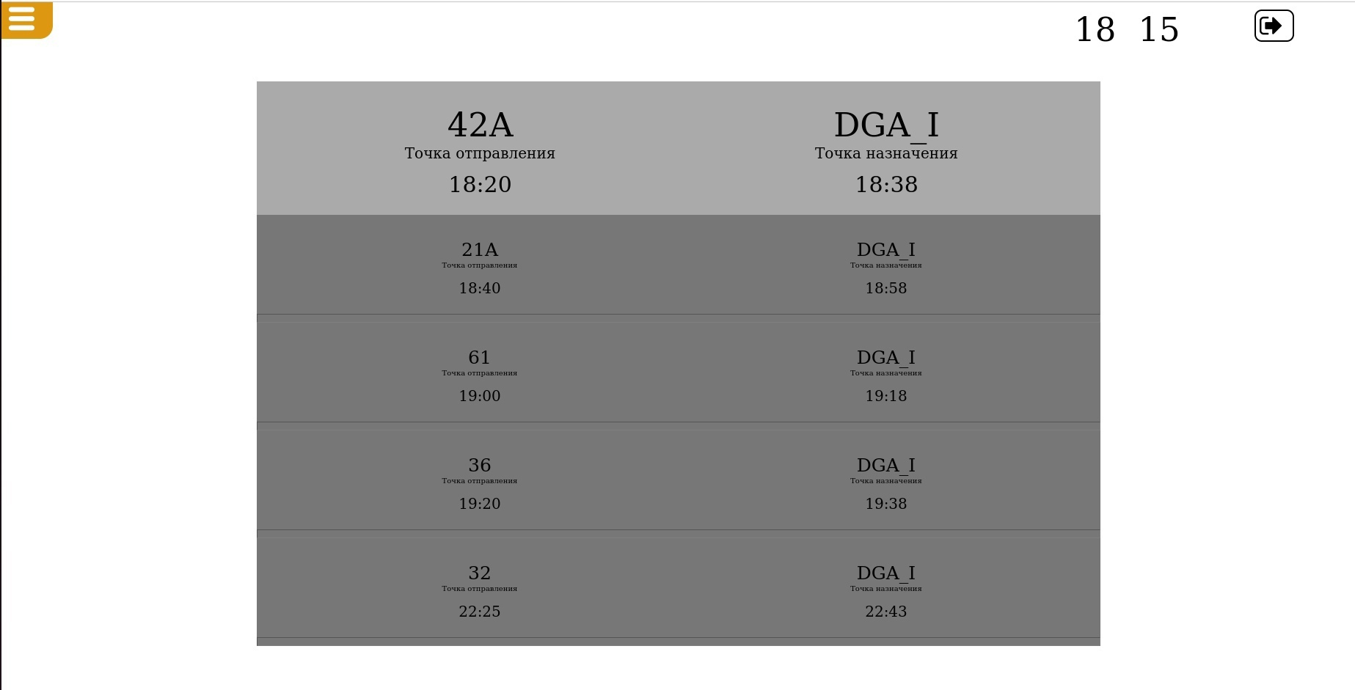
7
Демонстрация решения

Slide 10
8
Команда
Алексей Степанов — капитан, frontend-разработчик Сергей Лавриненко — full-stack разработчик Сергей Прокофьев — backend-разработчик Николай Сухоловский — product-менеджер Злата Жёлудева — UX/UI-дизайнер

